Slide 1
PRIMERJAVA ANATOMSKE ZGRADBE

Slide 2
NAVODILA ZA DELO
NAJPREJ PREBERI V UČBENIKU POGLAVJE PRIMERJANJE ANATOMSKE ZGRADBE na str. 80 in 81
V SPLETNEM UČBENIKU PREBERI POGLAVJE 6.4.SORODNO ALI PODOBNO, PODPOGLAVJA 6.4.1
(SKRITO SORODSTVO) IN 6.4.2. (PODOBNO, VENDAR NE SORODNO)
V SVOJ ZVEZEK PREPIŠI VSEBINO NASLEDNJIH DIAPOZITOV
ODGOVORI NA VPRAŠANJA NA ZADNJEM DIAPOZITIVU (odgovore zapiši v zvezek, jih fotografiraj in mi jih pošlji v kanalu za tvoj razred v eAsistentu do sobote, 3.4.zvečer)

Slide 3
1. RAZVOJ Z ZBLIŽEVANJEM ALI KONVERGENTNI RAZVOJ
NESORODNA ŽIVA BITJA SO SE PRILAGODILA PODOBNEMU NAČINU ŽIVLJENJA.
ZARADI PRILAGODITEV SO SI POSTAJALA NA ZUNAJ ČEDALJE BOLJ PODOBNA, VELIKE RAZLIKE PA SO V NOTRANJI ZGRADBI
TAKŠNA ŽIVA BITJA IMAJO ANALOGNE ORGANE (podobni organi, ki se razlikujejo po zgradbi)
PRIMERI: - sprednja okončina krta (sesalec) in sprednja okončina bramorja (žuželka)
- krila ptic (spremenjena sprednja vretenčarska okončina) in krila žuželk
- plavuti kita (sesalec) in plavuti rib

Slide 4
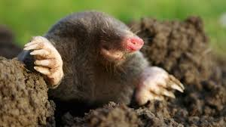
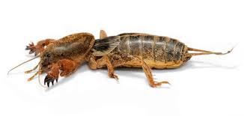
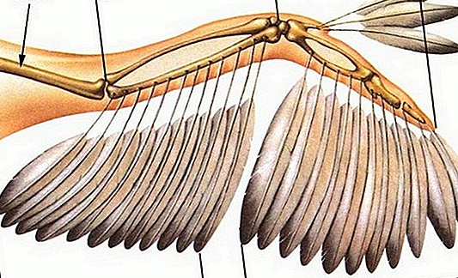
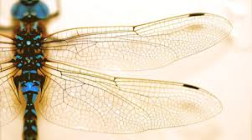
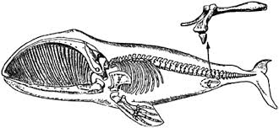
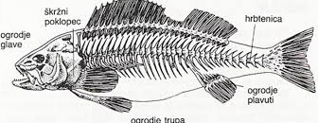

Slide 5
2. RAZVOJ Z RAZHAJANJEM ALI DIVERGENTNI RAZVOJ
POTOMCI SKUPNIH PREDNIKOV (SORODNI) SE ZARADI PRILAGODITEV NA RAZLIČNA ŽIVLJENJSKA OKOLJA RAZLIKUJEJO PO ZUNANJI ZGRADBI, NOTRANJA ZGRADBA PA OSTANE PODOBNA
RAZLIČNI ORGANI, KI SO SI PODOBNI PO ZGRADBI, SO HOMOLOGNI ORGANI
PRIMERI:
- sprednje okončine vretenčarjev
- preobražene korenine (koren, oprijemalne korenine pri bršljanu, koreninski gomolj dalije)
- preobraženi listi (listne vitice pri grahu, trni pri kaktusu)

Slide 6
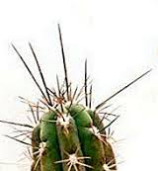

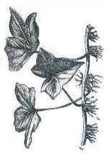
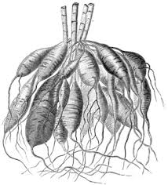
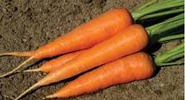

Slide 7
3. ZAKRNELI ORGANI
ZARADI SPREMENJENIH ŽIVLENJSKIH POGOJEV NEKATERI ORGANI NISO VEČ BISTVENI ZA PREŽIVETJE. ZARADI TEGA SE POSTOPOMA MANJŠAJO (KRNIJO).
PRIMERI:
- zakrnele zadnje okončine pri kitu (glej diapozitiv 4)
zakrnele oči pri jamskih živalih
zakrneli prsti pri konju (glej sliko v učb. , str.81)
zakrnele noge pri plazilcih
zakrneli cvetovi pri vetrocvetkah (npr. trave)
zakrneli organi pri človeku: slepo črevo, modrostni zobje, trtica, prsti na nogah (razen palca), mišice za premikanje uhljev…

Slide 8
ODGOVORI NA NASLEDNJA VPRAŠANJA:
RAZLOŽI, KAKO SO SE V EVOLUCIJI S KONVERGENTNIM RAZVOJEM RAZVILI ANALOGNI ORGANI.
RAZLOŽI, KAKO SO SE V EVOLUCIJI Z DIVERGENTNIM RAZVOJEM RAZVILI HOMOLOGNI ORGANI.
UGOTOVI, ZA KAKŠNO VRSTO RAZVOJA GRE, ČE PRIMERJAMO NASLEDNJE ORGANE:
sprednja okončina pri človeku in konju (konvergentni ali divergentni razvoj)
krilo ptice in krilo netopirja (konvergentni ali divergentni razvoj)

